Slide 1
Estime de soi
Notes:
Nom du module

Slide 2
objectifs principaux
ESTIME DE SOI
Renforcer sa confiance en soi
Mieux se connaître pour mieux se valoriser et mieux s’intégrer en entreprise

Slide 3
Programme
Estime de soi
Jour 1
Jour 2
Les représentations de soi sur soi et des autres sur soi
Travailler sur les représentations de chacun

Slide 4
Estime de soi
PHOTOLANGAGE, Phase 1
Quand je me regarde, je me vois comme : choisir un animal et expliquer les raisons de son choix
Notes:
Introduction du Photolangage :
Objectif 1ère phase :
Faire ressortir les représentation que l’on a de soi-même.
Faire verbaliser les stagiaires, les amener à parler d’eux-mêmes au travers des photos
La salle est réorganisée : Un côté où les photos sont disposées sur les tables de manière à pouvoir être vues par tous. Ils peuvent tourner autour, un côté où les chaises sont disposées en rond pour favoriser les échanges.
Inviter les personnes à se positionner sur les chaises pour leur présenter l’animation et ses règles (10 min) :
Un certain nombre de photos sont disposées derrière vous. Pendant 5 min, je vais vous inviter à les regarder attentivement. Puis vous sélectionnerez 1 ou 2 photos maximum qui vous semble la plus pertinente pour finir la phrase suivante : « Dans la vie quotidienne, de manière générale, je suis comme… »
Attention, chaque photo ne peut être choisi qu’une seule fois. Si votre photo a été choisie par une autre personne, vous devez en sélectionner une autre.
Le choix de votre photo n’appartient qu’à vous, cette étape doit donc se faire dans le plus total silence. Une fois que vous avez choisi votre photo, vous pouvez revenir vous assoir dans le cercle. Une fois que tout le monde sera assis, vous devrez vous exprimer chacun votre tour sur le choix de votre photos et les autres personnes seront amenées à commenter votre choix ou à vous posez des questions complémentaires.
(30 mn) => L’animateur prend des notes en vue de la synthèse finale.

Slide 5
Estime de soi
PHOTOLANGAGE, Phase 2
Quand mes collègues de travail me regardent, ils me voient comme…
Notes:
Introduction du Photolangage :
Objectif 1ère phase :
Faire ressortir les représentation que l’on a de soi-même.
Faire verbaliser les stagiaires, les amener à parler d’eux-mêmes au travers des photos
La salle est réorganisée : Un côté où les photos sont disposées sur les tables de manière à pouvoir être vues par tous. Ils peuvent tourner autour, un côté où les chaises sont disposées en rond pour favoriser les échanges.
Inviter les personnes à se positionner sur les chaises pour leur présenter l’animation et ses règles (10 min) :
Un certain nombre de photos sont disposées derrière vous. Pendant 5 min, je vais vous inviter à les regarder attentivement. Puis vous sélectionnerez 1 ou 2 photos maximum qui vous semble la plus pertinente pour finir la phrase suivante : « Dans la vie quotidienne, de manière générale, je suis comme… »
Attention, chaque photo ne peut être choisi qu’une seule fois. Si votre photo a été choisie par une autre personne, vous devez en sélectionner une autre.
Le choix de votre photo n’appartient qu’à vous, cette étape doit donc se faire dans le plus total silence. Une fois que vous avez choisi votre photo, vous pouvez revenir vous assoir dans le cercle. Une fois que tout le monde sera assis, vous devrez vous exprimer chacun votre tour sur le choix de votre photos et les autres personnes seront amenées à commenter votre choix ou à vous posez des questions complémentaires.
(30 mn) => L’animateur prend des notes en vue de la synthèse finale.

Slide 6
Se présenter, être représenté
Se présenter, être représenté
Synthèse
S’identifier, c’est avoir conscience de soi..
Prendre conscience de l’image de soi que l’on donne aux autres.
Percevoir son image renvoyée par les autres.
Un vieil adage dit :
« Connais-toi toi-même, pour mieux connaître les autres »

Slide 7
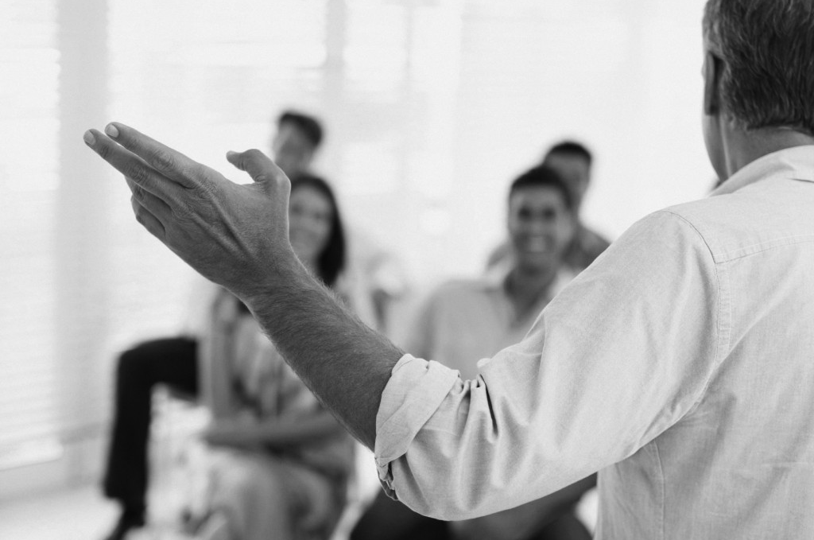
Quelle est la définition de l’estime de soi

Slide 8
Définition estime de soi
Définition estime de soi
L’estime de soi est l’évaluation positive de soi-même, fondée sur la conscience de sa propre valeur et de son importance inaliénable en tant qu’être humain.
Une personne qui s’estime se traite avec bienveillance et se sent digne d’être aimée et d’être heureuse.
L’estime de soi est également fondée sur le sentiment de sécurité que donne la certitude de pouvoir utiliser son libre arbitre, ses capacités et ses facultés d’apprentissage pour faire face de façon responsable et efficace aux évènements et aux défis de la vie.
Josiane de Saint Paul

Slide 9
Représentations partielles
Définition estime de soi
Apparence physique
Positions sociales
Possibilités/limitations
Qualités/défauts
Notre valeur en tant qu’être humain
Traits de caractères
Compétences dans différents domaines
Notes:
L’estime de soi est l’appréciation favorable de soi-même. Il s’agit donc d’une évaluation, c’est-à-dire d’un jugement de valeur à propos de soi.
Cela suppose d’avoir une représentation de soi ! Cette représentation globale, plus large que l’estime de soi inclut un nombre important de représentations partielles comme ce qui est inscrit sur la diapo.
La représentation de soi ne peut-être évaluée que par rapport à quelque chose qui sert de mesure : c’est l’idéal du moi.
L’idéal du moi ou Moi idéal est ce que la personne voudrait être et être capable de sentir ou de faire. C’est un modèle interne auquel elle va chercher à se conformer.
Parfois cet idéal est incarné par u homme ou une femme, existant ou ayant existé, ou existe seulement dans l’esprit de l’intéressé. Cet idéal peut être conscient mais pas nécessairement. S’il est trop parfait, si la représentation est irréaliste, l’écart est trop grand et cet idéal devient à tout jamais inaccessible. La personne se sent alors impuissante et perd son estime d’elle-même.
Au contraire , l’idéal du Moi d’une personne qui jouit d’une bonne estime de soi lui sert de boussole ou de lumière pour évclairer la route et l’aide à avancer vers ce qui lui paraît désirable.

Slide 10
Comment se forme l’estime de soi :

Slide 11
Définition estime de soi
Formation estime de soi
L’estime de soi est le degré auquel on estime sa
valeur personnelle ou la réputation, bonne ou
mauvaise, que nous avons auprès de
nous-mêmes.

Slide 12
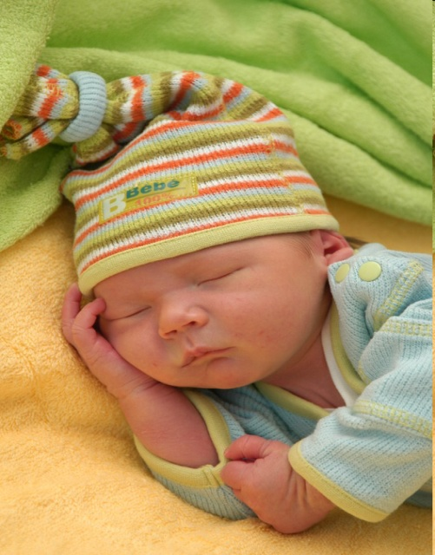
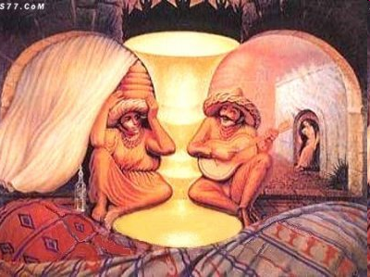
COMMENT SE FORME L’ESTIME DE SOI
formation estime de soi
Nouveau-né
Concept de soi
Cadre de références
Notes:
Nous l’avons vu, l’estime de soi est le produit du jugement que nous portons sur nous-mêmes et suppose l’existence d’un concept de soi : une idée de qui je suis et d’un idéal du Moi : une représentation de qui je veux être. Pour comprendre comment se forme l’estime de soi, qui est le produit de la comparaison entre l’un et l’autre, il faut donc comprendre comment se construit le concept de soi ou la conception que nous avons de nous-mêmes ainsi que notre idéal du Moi.
Bien entendu, le nouveau-né ne vient pas au monde avec un concept de soi. Il n’est même pas conscient d’être une entité distincte de l’environnement. C’est petit à petit que ce concept va se former, à partir de l’interaction avec la mère et les autres personnes qui entourent l’enfant et en prennent soin. Ces personnes constituent son cadre de référence.
Cet apprentissage précose est essentiel mais il est capital de comprendre qu’un être humain apprend toute sa vie.
Au fur et à mesure que l’individu rencontre des situations nouvelles et fait de nouvelles expériences le concept de soi est susceptible d’évoluer. Il est clair cependant qu’il vaut mieux former dans ses jeunes années une impression favorable à propos de soi, des autres et du monde que l’inverse !

Slide 13
Les caractéristiques de l’estime de soi :

Slide 14
Estime de soi
Les caractéristiques
facilite la vie
plus grande sécurité émotionnelle
perception plus réaliste
sens de l’humour et la capacité de rire de nous-mêmes
meilleure perception de la vie
reconnaissance de sa propre valeur.
Notes:
Elle nous facilite la vie avec autrui, il est plus facile d’entrer en contact avec autrui
Elle nous permet une plus grande sécurité émotionnelle, c’est-à-dire l’acceptation de nous-mêmes, une plus grande tolérance à la vie, aux frustrations
Elle nous donne une perception plus réaliste de nos aptitudes, de nos qualités
Elle nous permet une plus grande connaissance de nous-mêmes, un plus grand sens de l’humour et la capacité de rire de nous-mêmes, de ce qui nous appartient
Une bonne estime de soi offre une meilleure perception de la vie en général
Certaines personnes se traitent comme si elles étaient leur propre ennemi ! Il est important d’apprendre plutôt à se traiter comme on traite son meilleur ami et cela commence par la reconnaissance de sa propre valeur.

Slide 15
Le manque d’estime de soi
Les caractéristiques
Le manque d’estime de soi affecte notre optimisme, notre énergie et notre joie de vivre.
Les personnes qui manquent d’estime de soi souffrent de difficultés d’adaptation.
Peur du changement.
Se montrent souvent rigides et contrôlantes.
Difficulté à admettre leurs erreurs.
Une personne manquant d’estime de soi se montrera aisément défensive
Le manque d’estime de soi peut aussi se manifester par le désir d’avoir raison, ce qui suppose que l’autre a tort.
Il en résulte une vision du monde binaire, ce qui entraîne hostilité et agressivité.

Slide 16
Comment augmenter l’estime de soi :

Slide 17
Comment augmenter l’estime de soi ?
Augmenter son estime de soi
Evitez de ruminer vos défauts,
N’ayez pas de préjugés défavorables envers vous-mêmes
Evitez de transformer chaque erreur en défaut.
Tenez compte des choses dont vous êtes satisfait.
Mettez en évidence les qualités que vous avez utilisés des dizaines de fois

Slide 18
Comment augmenter l’estime de soi ?
Augmenter son estime de soi
Soyez attentifs à vos propres désirs.
Exprimez vos besoins et vos attentes .
Ne vous sacrifiez pas dans le but de plaire à tous et en tout temps.
Ne vous sentez responsable que pour les choses sur lesquelles vous avez un certain contrôle.
Reconnaissez que vous êtes digne d’être aimé pour ce que vous êtes.
Traitez-vous comme votre meilleur ami, faites-vous plaisir.

Slide 19
Synthèse
Augmenter son estime de soi
Les limites qui nous empêchent de faire des
choses sont parfois celles que l’on se donne.
A toutes choses ses avantages et ses inconvénients. On voit souvent de manière
spontanée les inconvénients, forçons nous à trouver les éléments qui nous permettent de nous mettre en valeur et de nous donner confiance.
Cela nécessite un effort volontaire et conscient.
Nous sommes les bâtisseurs de notre estime de soi

Slide 20
La pyramide de Maslow :

Slide 21
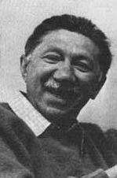
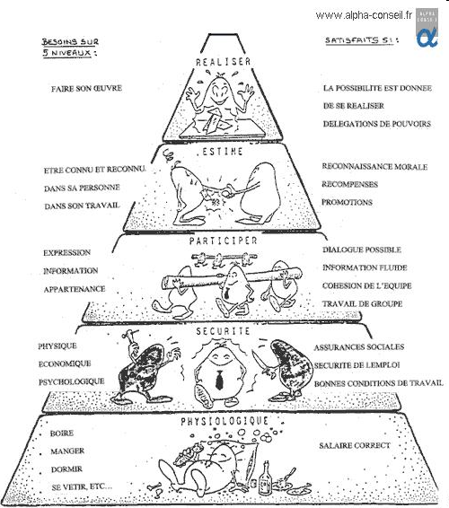
Abraham Maslow, Psychologue
Estime de soi

Slide 22
Quelle est la définition de la confiance en soi

Slide 23
Définition
Confiance en soi
« Un sentiment d’assurance et de sécurité »
Larousse
Alors que l’estime de soi est un jugement personnel, le produit d’une évaluation cognitive de soi-même,
la confiance en soi est le sentiment qu’éprouve celui qui sait qu’il peut compter sur lui-même pour faire face aux circonstances et aux défis de la vie.

Slide 24
L’assertivité

Slide 25
L’assertivité
Questionnaire

Slide 26
Définition
L’assertivité
Une attitude d'affirmation de soi basée sur la
confiance en soi et dans les autres.
Cela conduit à :
Reconnaître et poser ses limites
Savoir dire non, formuler des demandes
Se faire respecter et respecter son interlocuteur
Accorder des signes de reconnaissance à autrui

Slide 27
Les représentations :

Slide 28
Les représentations
L’estime de soi
Les blessures
Les croyances
L’image de soi
La peur

Slide 29
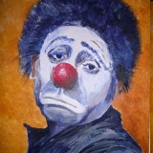
Les blessures
Les représenta-tions
Notes:
Blessure : émotion que l’on vit, que l’on sent. Mes besoins n’ont pas été comblés comme je m’y attendais. Je m’accuse ou j’accuse les autres.
Tout se joue de la conception à 7 ans. Les 5 blessures : Rejet, abandon, trahison, justice, humiliation

Slide 30
Les blessures
Les représentations
Définition
Emotion que l’on vit, que l’on sent.
Mes besoins n’ont pas été comblés comme je m’y
attendais.
Je m’accuse ou j’accuse les autres.
Notes:
1 L’enfant se sent bien, il voudrait vivre toute sorte d’expérience
2 L’enfant connaît une douleur, ne peut être lui-même (ça ne se dit pas, ça ne se fait pas)
3 L’enfant perd le contrôle, fait une crise ou une maladie (enfant difficile, révolté, crise des 2 ou 7 ans)
4 L’enfant se résigne à être ce qu’on attend de lui pour être aimé et adopte des comportements pour être sûr d’être aimé (contraires à ses besoins). Il fait des pirouettes.
C’est aux étapes 3 et 4 que l’on développe les masques pour se protéger de souffrir.
Certains commencent à fuir, à imaginer un autre monde : « t’es dans la lune »
Les blessures sont réactivées tant qu’il n’y aura pas acceptation.
Chaque fois que nous nous sentons blessés, c’est notre ego qui aime croire que quelqu’un d’autre est à blâmer
La guérison sera complétée lorsque vous arriverez à inverser ces 4 étapes en commençant par la 4ème et en retournant à la 1ère, celle où on redeviens soi-même.

Slide 31
Les 5 blessures, les masques, les peurs
Les représentations
Rejet/
Fuyant/
panique
Abandon/
Dépendant/
Solitude
Humiliation/
Masochiste/
Liberté
Injustice/
Rigide/
Froideur
Trahison/
Contrôlant/
Reniement
Notes:
Il est très rare qu’une personne les 5 blessures
Les masques évoluent en fonction des étapes de la vie.
Tous les comportements associés à chacun des masques représentent des réactions et non des comportements basés sur l’amour de soi.
On peut y associer des peurs.
Le fuyant a peur de paniquer parce qu’il se croit nul.
Le dépendant a peur de la solitude et donne ainsi aux autres l’impression d’avoir tellement besoin d’eux. (maladie, …). Si pas possible avec qqun, dépendance à l’alcool, la cigarette, le chocolat …
Le maso ne sait pas dire non. Qu’il prenne une décision ou une autre, de toute façon, il se sentira coupable.
Le contrôlant a peur d’être renié. Il doit apprendre à faire confiance aux autres et à accepter sa vulnérabilité.
Le rigide recherche la perfection. Il a peur de la froideur. Elle l’a fait souffrir plus jeune alors il s’est coupé de son senti car il trouvait ça injuste. Aujourd’hui, c’est lui qui est injuste avec lui-même.

Slide 32
Les 5 blessures
Les représentations
Rejet/
Corps contracté, étroit, mince
Abandon/
Corps long, mince, manque de tonus, dos courbé, parties du corps tombantes ou flasques
Humiliation/
Corps gros, rondelet, taille courte, cou gros et bombé
Injustice/
Corps rigide, droit, bien proportionné, mouvement rigide, mâchoire serrée, cou raide, droit de fierté
Trahison/Corps chez l’homme épaules + larges que les hanches, chez la femme c’est l’inverse. Poitrine bombée, ventre bombée
Notes:
Le corps ne ment jamais. Il reflète ce qui se passe aux plans émotionnels et mental

Slide 33
Ne pas se laisser jouer des tours par son ego
Les représenta-tions
Le Fuyant
Le Dépendant
Le Masochiste
Le Contrôlant
Le
Rigide
se fait croire qu’il s’occupe bien de lui-même et des autres pour ne pas sentir les différents rejets vécus
aime faire l’indépendant et dire, à quel point il se sent bien seul et qu’il n’a besoin de personne.
se convainc que tout ce qu ’il fait pour les autres lui fait énormément plaisir et qu’il écoute vraiment ses besoins en le faisant. Il est excellent pour dire et penser que tout est bien et pour trouver des excuses aux situations ou aux personnes qui l’ont humilié
est persuadé qu’il ne ment jamais, qu’il garde toujours sa parole et que personne ne lui fait peur.
aime bien dire à est tout à chacun combien il est juste, que sa vie est sans problème et il aime croire qu’il à beaucoup d’amis qui l’aiment comme il
Notes:
Pour qu’un problème (quel qu’il soit) disparaisse, il faut d’abord l’accepter, lui donner l’amour inconditionnel plutôt que de vouloir le faire disparaître.
Aimer inconditionnellement, c’est accepter même si vous n’êtes pas d’accord et même si vous ne comprenez pas le pourquoi de certaines situations.

Slide 34
Les 5 blessures en voie de guérison
Les représenta-tions
Le Rejet
L’abandon
L’humiliation
La
trahison
L’injustice
Lorsque tu prends de plus en plus ta place, que tu oses t’affirmer. En plus, si quelqu’un semble oublier que tu existes, tu peux être quand même bien dans ta peau. Il t’arrive beaucoup moins de situations où tu as peur de vivre la panique
Lorsque tu te sens bien même si tu es seul et que tu cherches moins l’attention. La vie est moins dramatique. Tu as de plus en plus envie d’entreprendre des projets et même si les autres ne t’appuient pas, tu peux continuer.
Lorsque tu prends le temps de vérifier tes besoins avant de dire oui aux autres. Tu en prends beaucoup moins sur tes épaules et tu te créer des limites pour toi. Tu es capable également de faire des demandes sans te croire dérangeant.
Lorsque tu ne vis plus autant d’émotions au moment où quelqu’un ou quelque chose vient déranger tes plans. Tu lâches prise plus facilement. Lorsque tu es fier de toi suite à un exploit, tu peux être bien même si les autres ne te reconnaissent pas.
Lorsque tu te permets d’être moins perfectionniste, de faire des erreurs sans vivre de colère ou de critique. Tu t’accordes le droit de montrer ta sensibilité, de pleurer devant les autres sans perdre le contrôle et sans peur du jugement des autres.

Slide 35
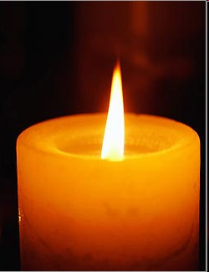
Les croyances
Les représenta-tions

Slide 36
Les croyances
Les représentations
On définit le pouvoir de l'être humain par la force de ses croyances.
C'est notre système de croyances, ce à quoi nous croyons, ce que nous estimons possible et impossible à réaliser, qui détermine dans une grande mesure ce que nous sommes capables ou incapables de faire.
Notes:
Ainsi les croyances, parfois fécondes mais souvent contraignantes, sont des messages intérieurs qui proviennent de l'inconscient et qui déterminent la réalité, et par conséquent la vie de l’individu. Les réussites et les échecs sont les résultats des actes qui sont eux-mêmes filtrés par les illusions qui composent les croyances, car elles sont directement responsables des émotions et des comportements.
La croyance que vous avez envers vous-même vous permettra de réaliser vos rêves et vos projets. Celui qui croit fermement en sa capacité de réussir et qui ne se laisse pas décourager, peut espérer gagner, peu importe son talent et ses aptitudes. Chaque individu est responsable de transformer ses pensées, afin qu’elles le mènent inconditionnellement vers le succès et la qualité de vie qu’il désire ardemment.

Slide 37
Les croyances
Les représentations
On répertorie ainsi les cinq sources qui produisent des croyances :
Notre environnement
Notre expérience
Nos connaissances
Nos résultats antérieurs
La création dans le for intérieur de l’expérience que
l’on souhaite voir se réaliser dans l’avenir

Slide 38
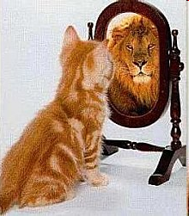
L’image de soi
Les représenta-tions

Slide 39
L’image de soi
Les représentations
Définition du mot Image de soi :
Idée que chacun d’entre nous se fait de son identité physique (apparence), psychologique.
L’image de soi, quand elle est en lien avec l’identité physique, est assimilée à l’image que nous renvoie notre corps, et à l’interprétation qu’on en fait.
Sur le plan psychologique, elle est liée à l'estime de soi, la façon dont on se juge. L'estime de soi dépend du degré de cohésion entre les aspirations et les succès de chaque personne.

Slide 40
L’image de soi en lien avec :
Les représentations
Les apparences physiques
Les pensées
Les émotions/sentiments
Le comportement qui est différent des traits de caractère
Les défauts
Les ombres
Notes:
Accepter notre apparence physique
Si nous voulons jouir d’une bonne estime de soi, la première chose que nous devons accepter est notre corps.
Un certain nombre de facteurs culturels ne nous facilitent pas la tâche.
Tout d’abord un vieil héritage qui dévalorise le corps et l’oppose à l’esprit ou à l’âme, ces derniers étant seuls dignes de respect.
Tout au contraire, aujourd’hui on glorifie une certaine image du corps à travers la publicité, le cinéma, les médias…
Accepter nos pensées
Reconnaître que nous avons pensé ce que nous avons pensé ne nous contraint pas à passer à l’acte. Bien au contraire, nos pensées sont des renseignements que nous devons prendre en compte et accepter pour ce qu’elles sont : des informations utiles pour prendre des décisions appropriées, compte tenu du contexte et de nos objectifs.
Accepter nos émotions et nos sentiments
Il existe différentes raisons de croire qu’il est utile de réprimer ses sentiments. L’une d’entre elles est la crainte de se laisser guider par eux. Aux dires de certains, il existerait des personnes qui pensent et des personnes qui ressentent. Les premières agiraient « rationnellement » et les autres « affectivement » (entendre « de façon irrationnelle et même infantile »).
Accepter nos comportements
Là encore la tendance à critiquer nos comportements vient souvent d’une confusion de niveaux logiques.
Je me critique en tant que personne au lieu de considérer le comportement qui ne me convient et d’acquérir la capacité nécessaire pour le changer. En fait, je crois que mon comportement démontre mon peu de valeur. Or il est clair que si je place le problème au niveau de ma personnalité, j’ai beau me critiquer, je ne sais toujours pas quoi faire puisque je suis comme ça ! Au contraire, si je suis consciente qu’il ne s’agit que de ce que je fais et que j’ai la possibilité de changer mon comportement, je peux envisager différentes solutions. Il n’est pas nécessaire de s’en vouloir pour changer d’attitude.
Accepter notre ombre
Nous devons à Carl Jung le concept de « l’ombre ». L’ombre est la partie de nous que nous n’acceptons pas et que nous nous cachons à nous-mêmes.
Il est tout à fait impossible de s’accepter réellement sans accepter son ombre.
Comment connaître son ombre ? Un bon moyen consiste à nous demander quels sont les défauts qui nous révulsent chez les autres. Nous pouvons alors avec beaucoup de profit nous interroger : ces défauts, ne nous seraient-ils pas plus familiers que nous ne voudrions bien l’admettre ?
Ce que nous reprochons aux autres ou que nous détestons chez eux pourrait bien exister chez nous !

Slide 41
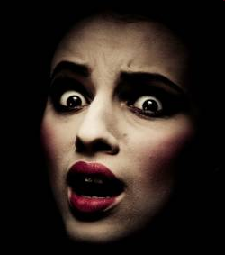
La peur
Les représenta-tions

Slide 42
La peur
Les représentations
Nous avons toutes sortes de réactions devant la peur.
Certaines fois ces réactions sont tout à fait fonctionnelles mais à d’autres moments, elles nous handicapent.
La paralysie
L’évitement
La négation du danger
Notes:
La paralysie Dans certains cas, la paralysie est une réaction protectrice fort efficace. Si j’assiste à un cambriolage où les voleurs sont armés, il est probablement mieux que je me fasse oublier plutôt que de tenter de m’échapper ou de crier de peur. Mais lorsque je rencontre un danger sur la route, il est généralement plus efficace de tenter de l’éviter que d’attendre passivement. L’évitement Il est tentant d’éviter, sans discrimination, tout ce qui nous fait peur. Si on vit ainsi, toutefois, on s’aménage une existence qui s’avérera de plus en plus restreinte. Pour gagner de la liberté dans la vie il est nécessaire, au contraire, d’apprivoiser ses peurs. Jusqu’à quel point et sur lesquelles de nos peurs nous choisirons d’investir sont des décisions que nous devons prendre en fonction de ce qui nous importe. Certains mettront beaucoup d’énergie à vaincre leur peur des hauteurs parce que la montagne les attire, mais choisiront de ne jamais relever le défi de donner une allocution ou de se produire devant les médias, parce que le défi leur semble trop grand ou parce que ces activités ne présentent aucun intérêt à leurs yeux. L’important, pour décider de ce que l’on fait avec une peur, est de prendre soin d’évaluer le prix que nous paierons à l’apprivoiser comparativement à celui de l’éviter.
La négation du danger À l’opposé de l’évitement on trouve les comportements “contre-phobiques” où la personne fonce, tête baissée, apparemment insensible au danger. Elle aborde le danger en le minimisant ou en ne le considérant pas comme réel. Une telle attitude amène ces personnes à se lancer dans des aventures qui sont nettement au-delà de leurs forces ou encore à négliger de prendre les précautions nécessaires pour minimiser les dangers.

Slide 43
La peur
Les représentations
La peur est classifiée en deux types :
peur externe
peur interne
La peur externe est une peur extérieure dont
l'individu est motivé d'éviter.
La peur interne est une peur intérieure connectée
à une émotion souvent négative (ex. : sous-estimation
de soi).

Slide 44
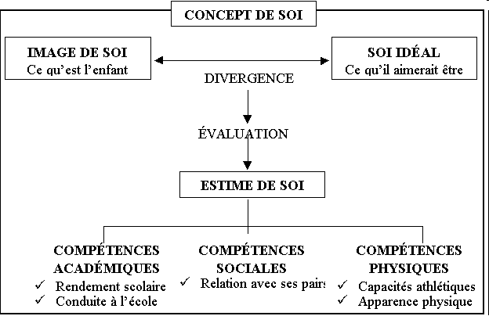

Synthèse

Slide 45
Les limites de mon handicap

Slide 46
Merci
Notes:
Immeuble Eureka – 13 rue Ernest Renan, 92723 Nanterre
T : +33 (0)1 57 66 22 97
F : +33 (0)1 57 66 19 55
Paris | Lyon | Rennes
info@futurskill.fr
www.futurskill.fr
www.myfuturskill.fr

